Slide 1

5
1
6
تصحيح
تمرير الرائز
مراجعة 3
مراجعة 2
مراجعة 1

Slide 2





أيقونات توجيهية
توجيهات الأستاذ(ة)
تعيين تلميذ للإجابة
المرور بين الصفوف
عرض فيديو
المرور للشريحة الموالية بعد عرض الفيديو
العمل في ثنائيات

Slide 3

برمجة الأسبوع السادس
(ة)خاص بالأستاذ
الحصة 1
الدرس 1
الحصة 2
الدرس 1
اَلْأَعْدادُ مِنْ 0 إِلى 100 (مُراجَعَةُ الْمُسْتَلْزَماتِ)
مراجعة (2)
فصل الملايين: قراءة وكتابة
مراجعة (1)
الحصة 4
الحصة 3
تمرير الرائز
مراجعة (3)
الحصة 5
تصحيح الرائز

Slide 4
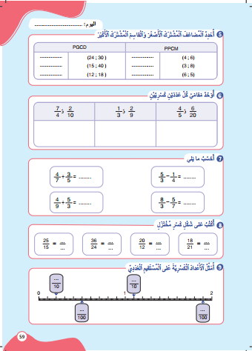
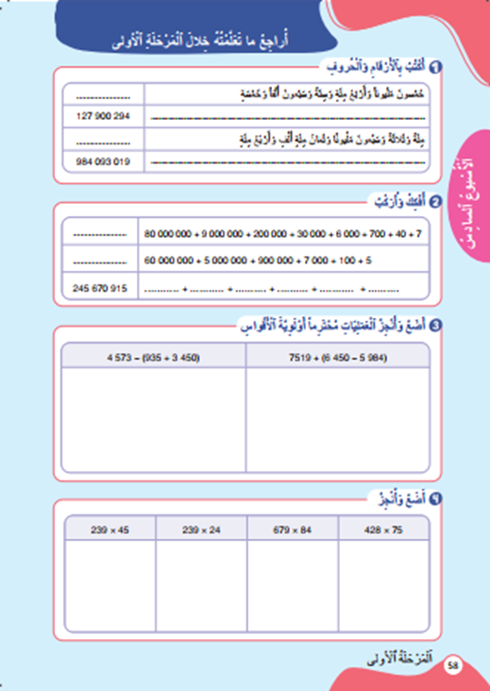
درس اليوم
(ة)خاص بالأستاذ
مراجعة دروس المرحلة الأولى

Slide 5

تدابير أسبوع المراجعة والرائز
(ة)خاص بالأستاذ
تخصص الحصص الثلاث الأولى للمراجعة والرابعة لتمرير الرائز والخامسة للتصحيح وتعبئة النقط في مسار
تدابير حصة المراجعة
يخصص لكل درس أو هدف تمرينان اثنان على الأقل.
يتم إنجاز التمرين الأول من كل درس على الألواح (إلا إذا تعذر الأمر فيتم على الدفاتر)؛
وكل نشاط لا تتحقق فيه نسبة أكبر من 80% يتم التركيز عليه والتذكير بالخطوات في السؤال الموالي.
يتم تصحيح التمرين الأول من طرف أحد التلاميذ على السبورة مع التذكير بالخطوات خطوة خطوة.
يتم التصحيح جماعيا وتفاعليا بين الأستاذة والتلميذ على السبورة والتلاميذ الآخرين
بالنسبة للتمرين الثاني يتم إنجازه على الكراسة أو الدفاتر أو الألواح (يتم التوجيه على الشرائح)
يتم تصحيح التمرين الثاني جماعيا.

Slide 6
(ة)خاص بالأستاذ
مراحل الحصة
1
افتتاح الحصة
1
5
1
2
مراجعة
45
1
3
اختتام الحصة
5

Slide 7
(ة)خاص بالأستاذ
عند نهاية الدرس
على الأقل 80% من المتعلمين سيكونون قادرين على:
قراءة وكتابة الأعداد الكبيرة
تفكيك وتركيب الأعداد الصحيحة الكبيرة
إيجاد المضاعف المشترك الأصغر والقاسم المشترك الأكبر

Slide 8

(ة)خاص بالأستاذ
افتتاح الدرس
1
الحساب الذهني

Slide 9



أنشطة المراجعة
1
3
الافتتاح
اختتام الحصة
2
مرحباً يا أصدقاء. اليوم، سنراجع بعض الدروس السابقة استعدادا لاجتياز الرائز.
Version provisoire pour la formation des enseignants

Slide 10


أنشطة المراجعة
1
3
الافتتاح
اختتام الحصة
2
سنبدأ بالحساب الذهني. خذوا دفاتر البحث.

Slide 11
أنشطة المراجعة
1
3
الافتتاح
اختتام الحصة
2
1
لديكم دقيقة واحدة لحل هذه العمليات. دوّنوا النتيجة فقط في دفاتركم.
1
3 x 9 = … | 8 x 4 = … | 5 x 8 = … | 14 – 6 = … | 8 + 7 = ….
283 – 174 = … | 317 + 156 = … | 9 x 5 = … | 7 x 6 = … | 6 x 5 = …

Slide 12
أنشطة المراجعة
1
3
الافتتاح
اختتام الحصة
2
1
لديكم دقيقة واحدة للتصحيح.
1
3 x 9 = 27 | 8 x 4 = 32 | 5 x 8 = 15 | 14 – 6 = 8 | 8 + 7 = 15
283 – 174 = 109 | 317 + 156 = 473 | 9 x 5 = 45 | 7 x 6 = 42 | 6 x 5 = 30

Slide 13
(ة)خاص بالأستاذ
مراجعة 1
2
قراءة وكتابة الأعداد الكبيرة

Slide 14
أنشطة المراجعة
2
1
3
الافتتاح
اختتام الحصة
اكتبوا على الألواح القيمة المكانية للرقم 7.
275 341 908

Slide 15

أنشطة المراجعة
2
1
3
الافتتاح
اختتام الحصة
ارفعوا الألواح

Slide 16

أنشطة المراجعة
2
1
3
الافتتاح
اختتام الحصة
من يقوم ليشرح لنا كيف وجد النتيجة مذكرا بالخطوات؟
1
1
فَصْلُ
الآحادِ الْبَسيطَةِ
فَصْلُ
الملايين
فَصْلُ
الآلاف
275 341 908
70 000 000

Slide 17
أنشطة المراجعة
2
1
3
الافتتاح
اختتام الحصة
اكتبوا على الألواح القيمة المكانية للرقم 6.
614 803 975

Slide 18
أنشطة المراجعة
2
1
3
الافتتاح
اختتام الحصة
ارفعوا الألواح

Slide 19
أنشطة المراجعة
2
1
3
الافتتاح
اختتام الحصة
صححوا
1
1
فَصْلُ
الآحادِ الْبَسيطَةِ
فَصْلُ
الملايين
فَصْلُ
الآلاف
614 803 975
600 000 000

Slide 20
أنشطة المراجعة
2
1
3
الافتتاح
اختتام الحصة
اكتبوا على الألواح القيمة المكانية للرقم 9.
803 975 412

Slide 21
أنشطة المراجعة
2
1
3
الافتتاح
اختتام الحصة
ارفعوا الألواح

Slide 22
أنشطة المراجعة
2
1
3
الافتتاح
اختتام الحصة
صححوا
1
1
فَصْلُ
الآلاف
فَصْلُ
الآحادِ الْبَسيطَةِ
فَصْلُ
الملايين
803 975 412
900 000

Slide 23
أنشطة المراجعة
2
1
3
الافتتاح
اختتام الحصة
1
على الألواح، اكتبوا العدد التالي بالأرقام
2
سِتُّ مِئَةِ مَلْيونٍ وَأَرْبَعَةٌ وَعِشْرونَ أَلْفاً وَمِئَةٌ وَسَبْعَةَ عَشَرَ

Slide 24
أنشطة المراجعة
2
1
3
الافتتاح
اختتام الحصة
ارفعوا الألواح

Slide 25
أنشطة المراجعة
2
1
3
الافتتاح
اختتام الحصة
من يقوم ليشرح لنا كيف وجد النتيجة مذكرا بالخطوات؟
1
2
سِتُّ مِئَةِ مَلْيونٍ وَأَرْبَعَةٌ وَعِشْرونَ أَلْفاً وَمِئَةٌ وَسَبْعَةَ عَشَرَ
فَصْلُ
الآحادِ الْبَسيطَةِ
فَصْلُ
الملايين
فَصْلُ
الآلاف
. . . . . . . . .
600 024 117

Slide 26
أنشطة المراجعة
2
1
3
الافتتاح
اختتام الحصة
1
على الألواح، اكتبوا العدد التالي بالأرقام
2
سَبْعُ مِئَةٍ وَثَلاثَةٌ وَتِسْعونَ مَلْيوناً وَثَمانِيَةُ آلافٍ وَسِتَّةٌ وَعِشْرونَ

Slide 27
أنشطة المراجعة
2
1
3
الافتتاح
اختتام الحصة
ارفعوا الألواح

Slide 28
أنشطة المراجعة
2
1
3
الافتتاح
اختتام الحصة
صححوا
1
1
سَبْعُ مِئَةٍ وَثَلاثَةٌ وَتِسْعونَ مَلْيوناً وَثَمانِيَةُ آلافٍ وَسِتَّةٌ وَعِشْرونَ
فَصْلُ
الآحادِ الْبَسيطَةِ
فَصْلُ
الآلاف
فَصْلُ
الملايين
. . . . . . . . .
793 008 026

Slide 29
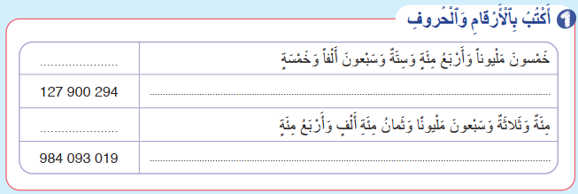
أنشطة المراجعة
2
1
3
الافتتاح
اختتام الحصة
1
خذوا الكراسات صفحة 58. أنجزوا السطر داخل الإطار
2

Slide 30
أنشطة المراجعة
2
1
3
الافتتاح
اختتام الحصة
صححوا
1
1
50 476 005

Slide 31
أنشطة المراجعة
2
1
3
الافتتاح
اختتام الحصة
1
على الألواح، اكتبوا العدد التالي بالحروف
2
845 300 105

Slide 32
أنشطة المراجعة
2
1
3
الافتتاح
اختتام الحصة
ارفعوا الألواح

Slide 33
أنشطة المراجعة
2
1
3
الافتتاح
اختتام الحصة
من يقوم ليشرح لنا كيف وجد النتيجة مذكرا بالخطوات؟
1
1
845 300 105
فَصْلُ
الملايين
فَصْلُ
الآلاف
فَصْلُ
الآحادِ
الْبَسيطَةِ
ثَمانُ مِئَةٍ وَخَمْسَةٌ وَأَرْبَعونَ مَلْيوناً وَثَلاثُ مِئَةِ أَلْفٍ وَمِئَةٌ وَخَمْسَةٌ

Slide 34
أنشطة المراجعة
2
1
3
الافتتاح
اختتام الحصة
1
على الألواح، اكتبوا العدد التالي بالحروف
2
900 050 007

Slide 35
أنشطة المراجعة
2
1
3
الافتتاح
اختتام الحصة
ارفعوا الألواح

Slide 36
أنشطة المراجعة
2
1
3
الافتتاح
اختتام الحصة
صححوا
1
1
900 050 007
فَصْلُ
الملايين
فَصْلُ
الآلاف
فَصْلُ
الآحادِ
الْبَسيطَةِ
تِسْعُ مِئَةِ مَلْيونٍ وَخَمْسونَ أَلْفاً وَسَبْعَةٌ

Slide 37
أنشطة المراجعة
2
1
3
الافتتاح
اختتام الحصة
1
خذوا الكراسات صفحة 58. أنجزوا السطر داخل الإطار
2
50 476 005

Slide 38
أنشطة المراجعة
2
1
3
الافتتاح
اختتام الحصة
صححوا
1
1
50 476 005
مئة وسبعة وعشرون مليونا وتسع مئة ألف ومئتان وأربعة وتسعون

Slide 39
(ة)خاص بالأستاذ
مراجعة 2
2
تفكيك وتركيب الأعداد الصحيحة الكبيرة

Slide 40
أنشطة المراجعة
2
1
3
الافتتاح
اختتام الحصة
1
على الألواح، اكتبوا الكتابة المفككة للعدد
1
247 589 703

Slide 41
أنشطة المراجعة
2
1
3
الافتتاح
اختتام الحصة
ارفعوا الألواح

Slide 42
أنشطة المراجعة
2
1
3
الافتتاح
اختتام الحصة
من يقوم ليشرح لنا كيف وجد النتيجة مذكرا بالخطوات؟
1
1
247 589 703
200 000 000 + 40 000 000 + 7 000 000 + 500 000 + 80 000 + 9 000 + 700 + 3

Slide 43
أنشطة المراجعة
2
1
3
الافتتاح
اختتام الحصة
1
على الألواح، اكتبوا الكتابة المفككة للعدد
1
60 801 090

Slide 44
أنشطة المراجعة
2
1
3
الافتتاح
اختتام الحصة
ارفعوا الألواح

Slide 45
أنشطة المراجعة
2
1
3
الافتتاح
اختتام الحصة
صححوا
1
1
60 801 090
60 000 000 + 800 000 + 1 000 + 90

Slide 46
أنشطة المراجعة
2
1
3
الافتتاح
اختتام الحصة
1
على الألواح، اكتبوا الكتابة المفككة للعدد
1
60 801 090

Slide 47
أنشطة المراجعة
2
1
3
الافتتاح
اختتام الحصة
ارفعوا الألواح

Slide 48
أنشطة المراجعة
2
1
3
الافتتاح
اختتام الحصة
صححوا
1
1
60 801 090
60 000 000 + 800 000 + 1 000 + 90

Slide 49
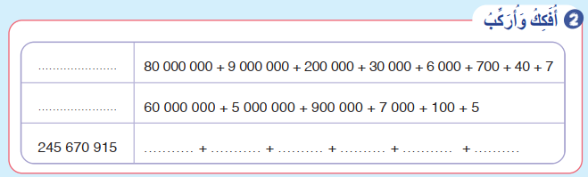
أنشطة المراجعة
2
1
3
الافتتاح
اختتام الحصة
1
خذوا الكراسات صفحة 58. أنجزوا السطر داخل الإطار
1

Slide 50
أنشطة المراجعة
2
1
3
الافتتاح
اختتام الحصة
صححوا
1
1
200 000 000 40 000 000 5 000 000 600 000 70 000 900 + 10 + 5

Slide 51
أنشطة المراجعة
2
1
3
الافتتاح
اختتام الحصة
1
على الألواح، اكتبوا العدد المركب للكتابة المفككة
1
300 000 000 + 5 000 000 + 80 000 + 900 + 4

Slide 52
أنشطة المراجعة
2
1
3
الافتتاح
اختتام الحصة
ارفعوا الألواح

Slide 53
أنشطة المراجعة
2
1
3
الافتتاح
اختتام الحصة
من يقوم ليشرح لنا كيف وجد النتيجة مذكرا بالخطوات؟
1
1
300 000 000 + 5 000 000 + 80 000 + 900 + 4
305 080 904

Slide 54
أنشطة المراجعة
2
1
3
الافتتاح
اختتام الحصة
1
على الألواح، اكتبوا العدد المركب للكتابة المفككة
1
70 000 000 + 1 000 000 + 600 000 + 40 000 + 90

Slide 55
أنشطة المراجعة
2
1
3
الافتتاح
اختتام الحصة
ارفعوا الألواح

Slide 56
أنشطة المراجعة
2
1
3
الافتتاح
اختتام الحصة
من يقوم ليشرح لنا كيف وجد النتيجة مذكرا بالخطوات؟
1
1
70 000 000 + 1 000 000 + 600 000 + 40 000 + 90
71 640 090

Slide 57
أنشطة المراجعة
2
1
3
الافتتاح
اختتام الحصة
1
خذوا الكراسات صفحة 58. أنجزوا السطر داخل الإطار
1
200 000 000 40 000 000 5 000 000 600 000 70 000 900 + 10 + 5

Slide 58
أنشطة المراجعة
2
1
3
الافتتاح
اختتام الحصة
صححوا
1
1
89 236 747
200 000 000 40 000 000 5 000 000 600 000 70 000 900 + 10 + 5

Slide 59
(ة)خاص بالأستاذ
مراجعة 3
2
إيجاد المضاعف المشترك الأصغر والقاسم المشترك الأكبر

Slide 60
أنشطة المراجعة
2
1
3
الافتتاح
اختتام الحصة
على الألواح، اكتبوا المضاعف المشترك الأصغر للعددين 5 و7
1
2
المضاعف المشترك الأصغر للعددين 5 و7 هو: ......

Slide 61
أنشطة المراجعة
2
1
3
الافتتاح
اختتام الحصة
ارفعوا الألواح

Slide 62
أنشطة المراجعة
2
1
3
الافتتاح
اختتام الحصة
من يقوم ليشرح لنا كيف وجد النتيجة مذكرا بالخطوات؟
1
2
المضاعف المشترك الأصغر للعددين 5 و7 هو: 35
5; 10; 15; 20; 25; 30; 35; 40;45;50; …
مضاعفات العدد 5:
7; 14; 21; 28; 35; 42; 49; 56; 63; 70; …
مضاعفات العدد 7:

Slide 63
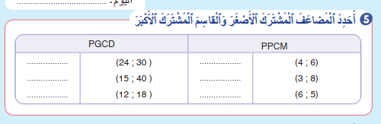
أنشطة المراجعة
2
1
3
الافتتاح
اختتام الحصة
خذوا الكراسات صفحة 59. اكتبوا المضاعف المشترك الأصغر للعددين 4 و6
1
1

Slide 64
أنشطة المراجعة
2
1
3
الافتتاح
اختتام الحصة
صححوا
1
1
12

Slide 65
أنشطة المراجعة
2
1
3
الافتتاح
اختتام الحصة
على الألواح، اكتبوا القاسم المشترك الأكبر للعددين 18 و22
1
2
القاسم المشترك الأكبر للعددين 18 و30 هو: ......

Slide 66
أنشطة المراجعة
2
1
3
الافتتاح
اختتام الحصة
ارفعوا الألواح

Slide 67
أنشطة المراجعة
2
1
3
الافتتاح
اختتام الحصة
من يقوم ليشرح لنا كيف وجد النتيجة مذكرا بالخطوات؟
1
2
القاسم المشترك الأكبر للعددين 18 و30 هو: 6
قواسم العدد 30:
قواسم العدد 18:
1; 2; 3; 5; 6; 10; 15; 30
1; 2 ; 3 ; 6 ; 9 ; 18

Slide 68
أنشطة المراجعة
2
1
3
الافتتاح
اختتام الحصة
خذوا الكراسات صفحة 59. اكتبوا المضاعف المشترك الأصغر للعددين 4 و6

Slide 69
أنشطة المراجعة
2
1
3
الافتتاح
اختتام الحصة
صححوا
1
1
12

Slide 70
أنشطة المراجعة
2
1
3
الافتتاح
اختتام الحصة
خذوا الكراسات صفحة 59. اكتبوا القاسم المشترك الأكبر للعددين 24 و30
1
2
12

Slide 71
أنشطة المراجعة
2
1
3
الافتتاح
اختتام الحصة
صححوا
1
1
6
12

Slide 72
(ة)خاص بالأستاذ
اختتام الحصة
3
الواجبات المنزلية

Slide 73

في المنزل، أنجزوا جميع الأنشطة المتبقية من النشاطين 1 و 2 صفحة 58

Slide 74
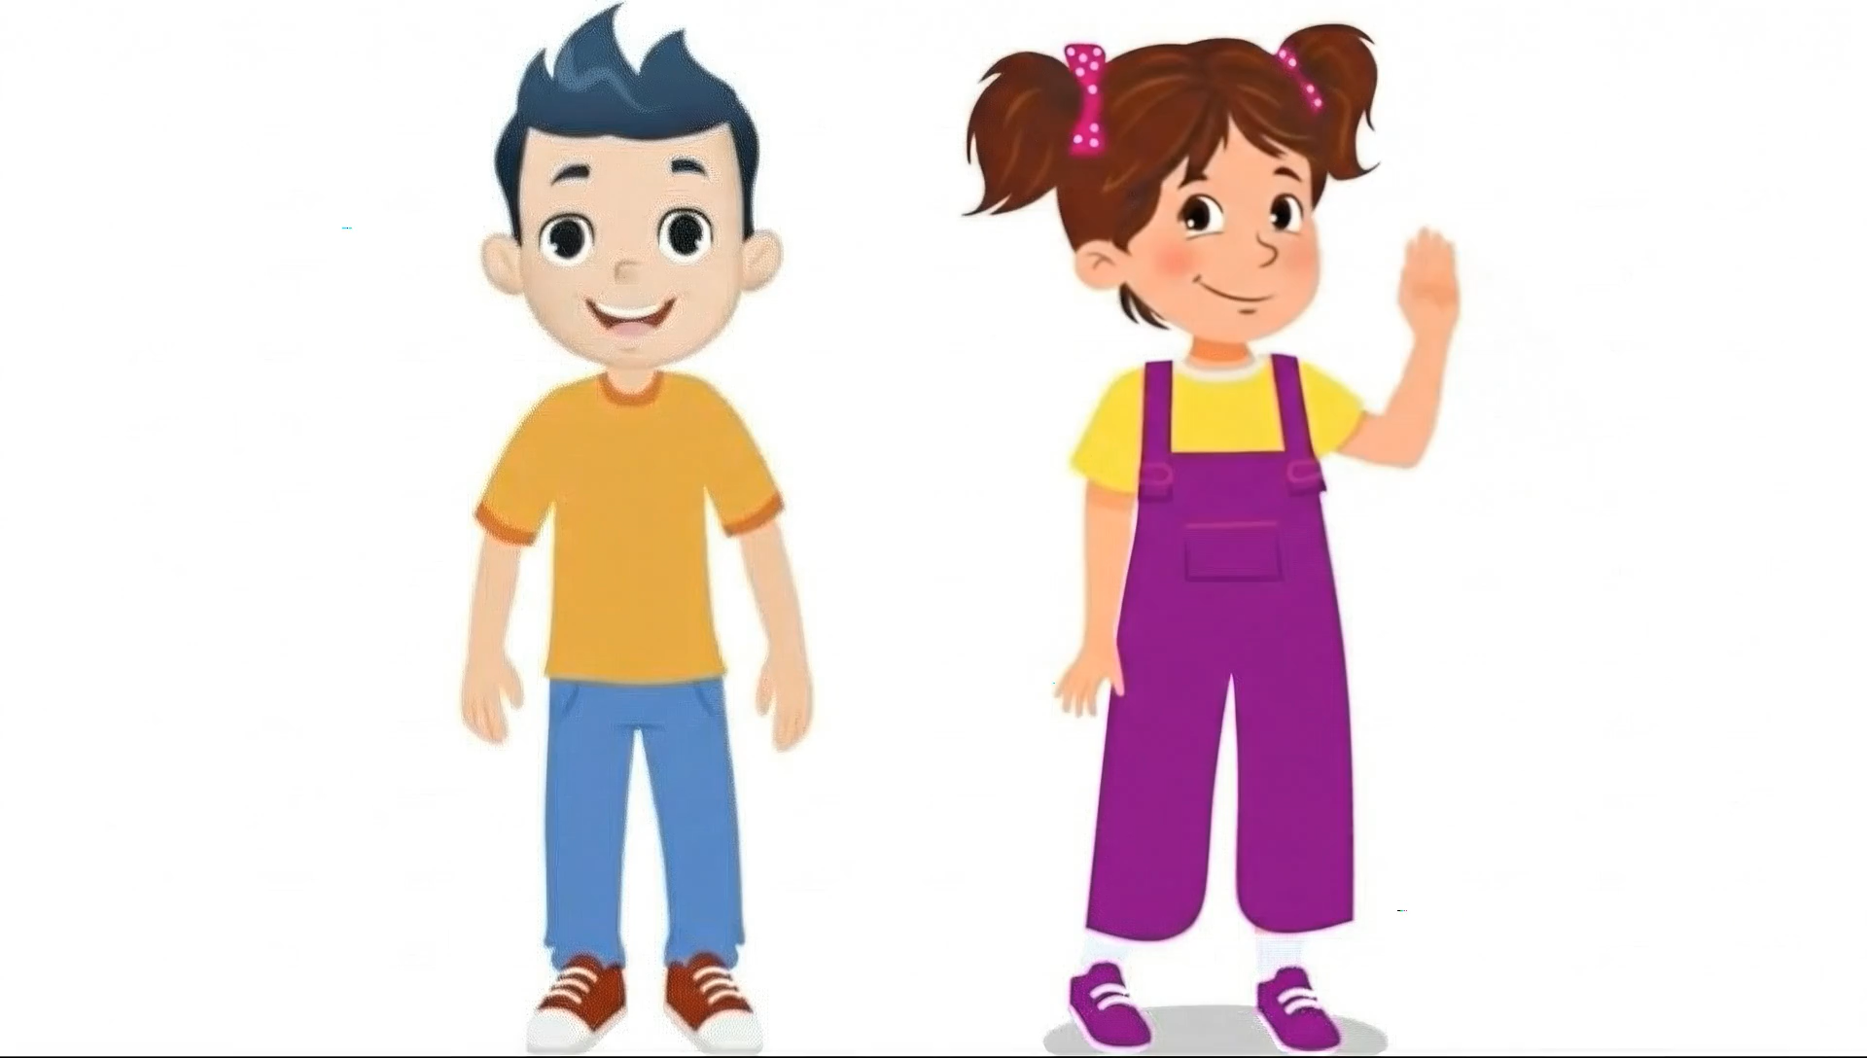
إلى اللقاء. في الحصة القادمة،

